Slide 1
Spacer po dawnych Siedlcach

Slide 2
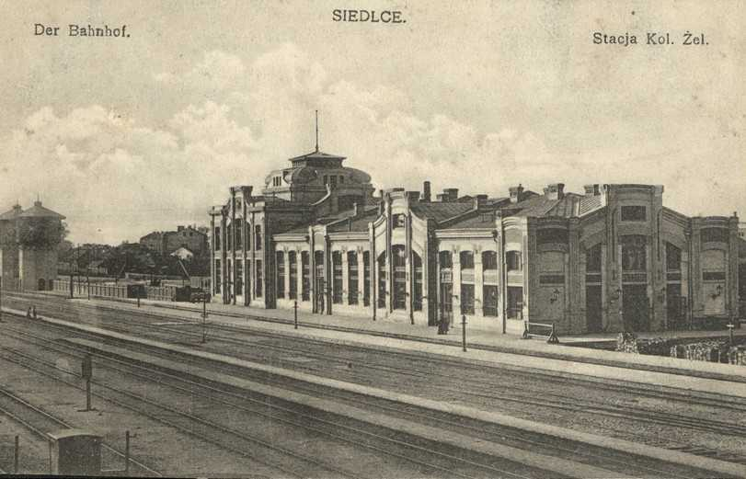
Jeśli już dotarłeś do Siedlec…

Slide 3
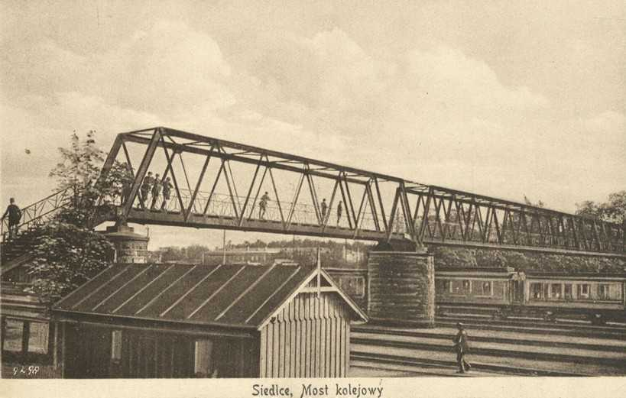
Popatrz na miasto z góry…

Slide 4
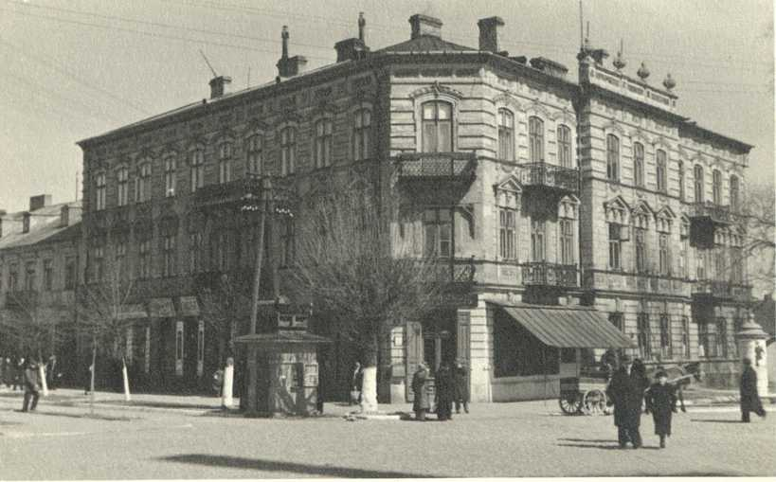
Wstąp do Cukierni Fałdowskiego.

Slide 5
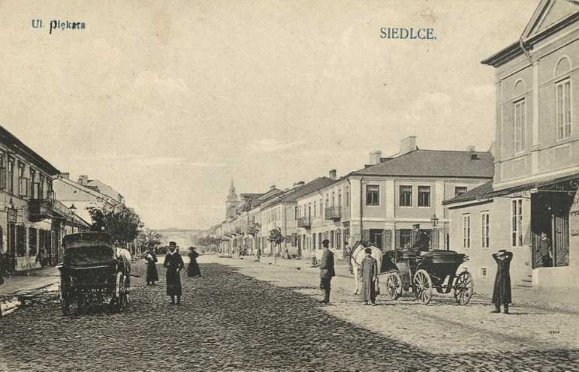
Obecnie, to ulica Kazimierza Pułaskiego.

Slide 6
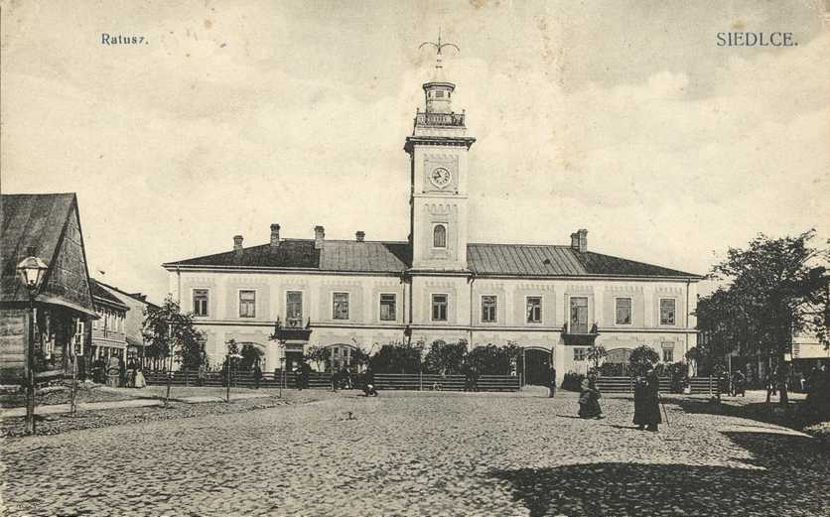
Kiedyś były dwa ratusze (ul.Morska)

Slide 7
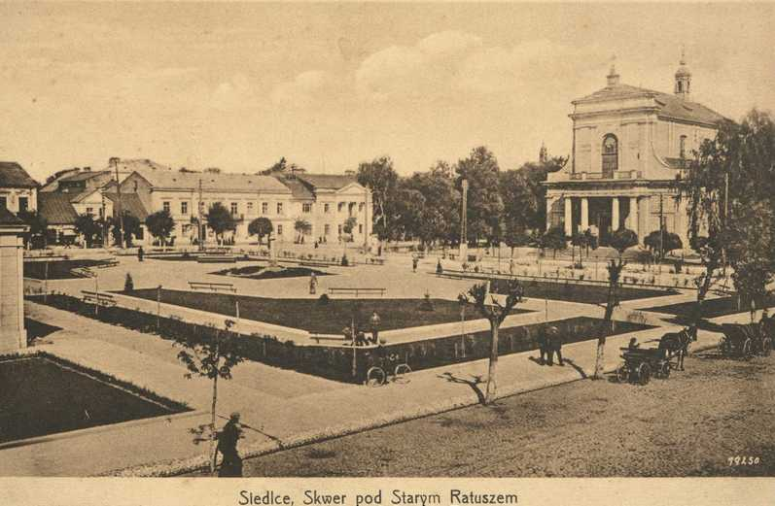
Odpocznij na skwerze.

Slide 8
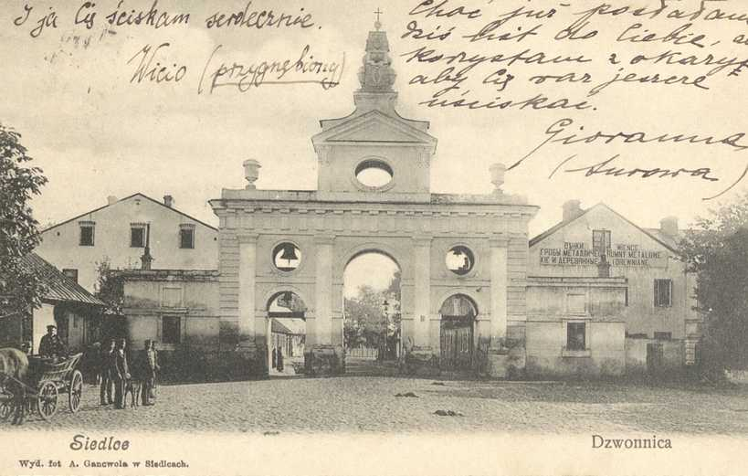
Podziwiaj dzwonnicę i…

Slide 9
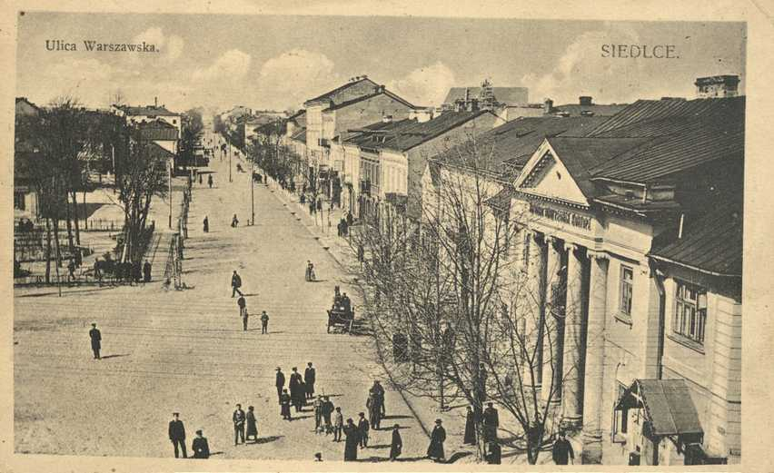
widok z dzwonnicy.

Slide 10
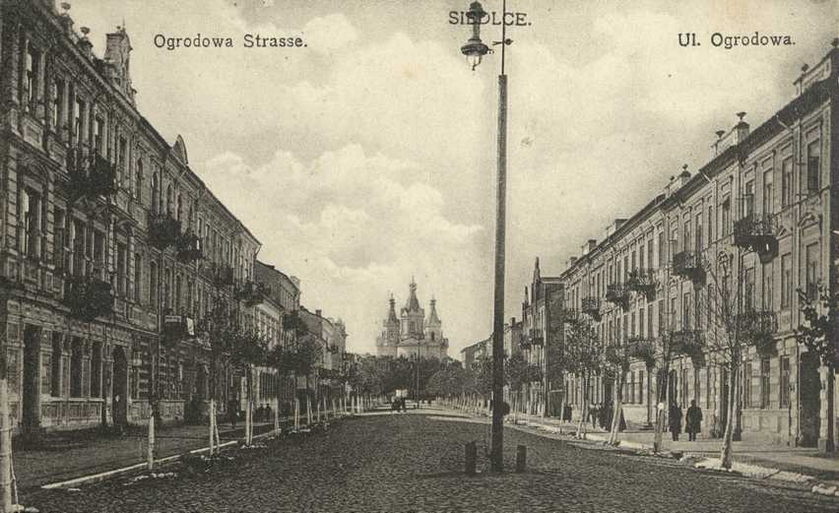
Dzisiejsza Henryka Sienkiewicza

Slide 11
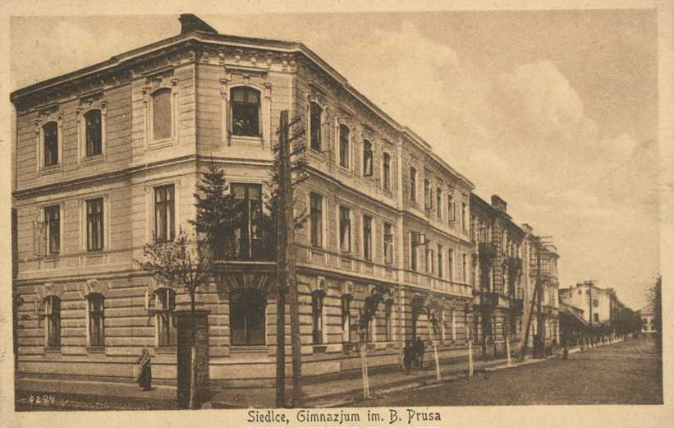
Specjalnie dla absolwentów Prusa.

Slide 12
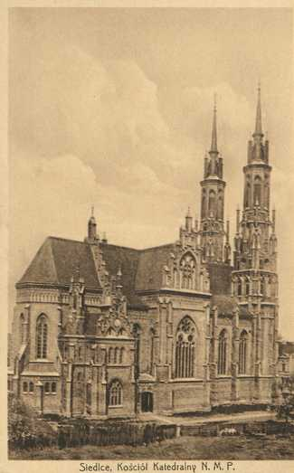
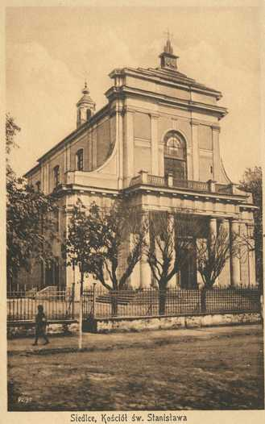
Tutaj niewiele się zmieniło.

Slide 13
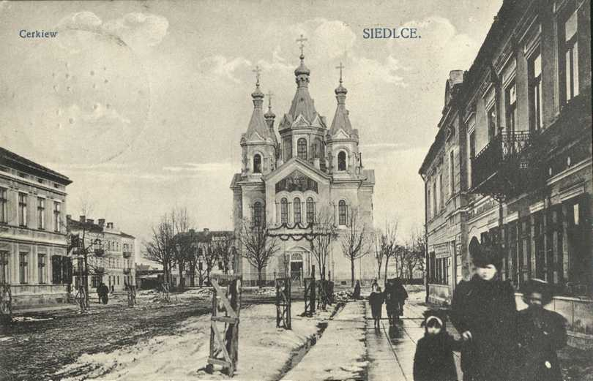
Nie szukaj tu kościoła garnizonowego!

Slide 14
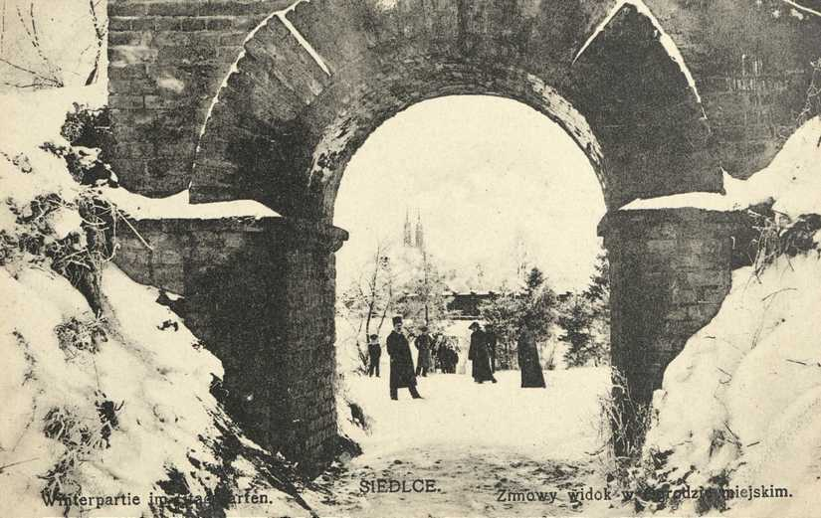
Jeśli przypadkiem dziś jest upalnie...

Slide 15
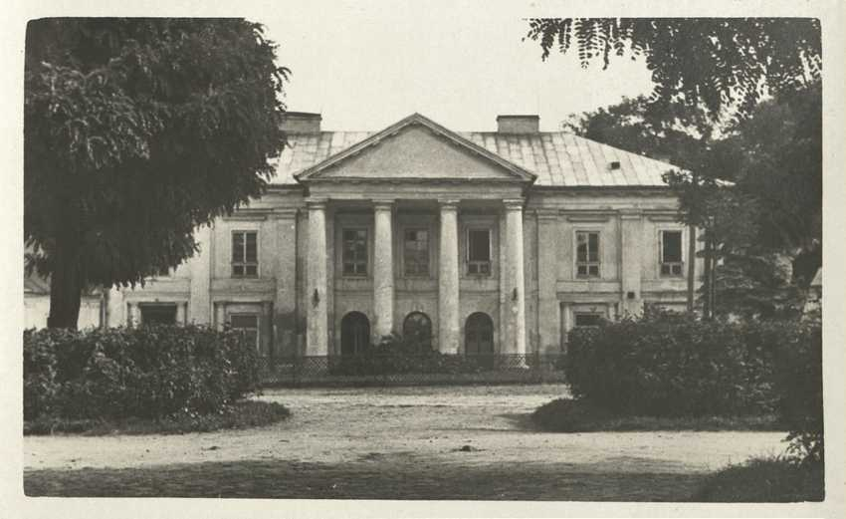
I na koniec lokalny akcent.

Slide 16
Wykorzystane materiały:
1. Pocztówki Adolfa Gancwola [domena publiczna][ slajdy: 1,3-5, 7, 9,12,13]
2. Pocztówki B. Sadowskiego z fot. Adolfa Gancwola [domena publiczna] [slajdy: 2, 6, 8, 10, 11,14]
Pocztówki pochodzą z kolekcji Anny i Marcina Mielczarków.
Autor prezentacji: Anna Mielczarek

